Slide 1
Obor: 65-51-H/01 Kuchař-číšník
Předmět: Stolničení
Ročník: 3.
Téma: Souborné práce celků
gastronomie
Vypracovali: Ing. Romana Niklová
Materiál: VY_32_INOVACE_349
Datum: 10.10.2012
Anotace: Banket – Charakteristiky pokrmů a nápojů

Slide 2
Formát SOP
Písmo Ariel, běžný text - velikost písma 12
Rovnání textu do bloků
Jednoduché řádkování
Používat tabulátory, ne opakovaně mezerník
Až ZA každým interpunkčním znamínkem je mezera (u pomlčky z obou stran)
Číslovat stránky práce
Banket - SOP

Slide 3
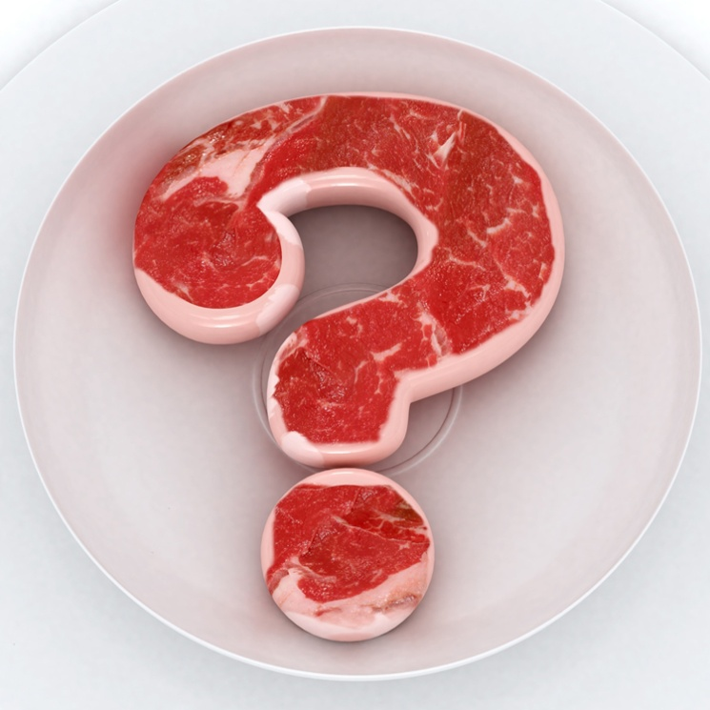
Banket – charakteristiky pokrmů a nápojů
Zpracovat zvlášť pokrmy a nápoje.
U pokrmů uvést i charakteristiky všech příloh.
Vzor charakteristik najdete:
- v Recepturách teplých pokrmů
- v odborné literatuře a časopisech
- nápoje i v letácích specializovaných prodejen a supermarketů
- na internetu si vždy ověřujte alespoň 2 zdroje (důvěryhodnost)
Banket - SOP

Slide 4
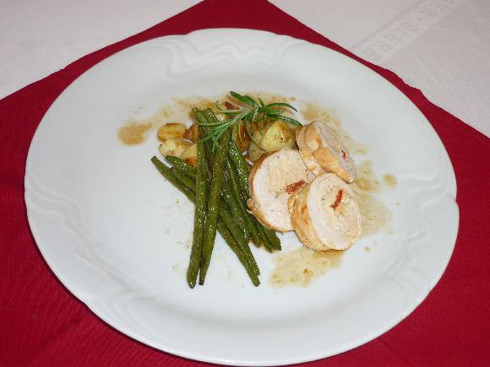
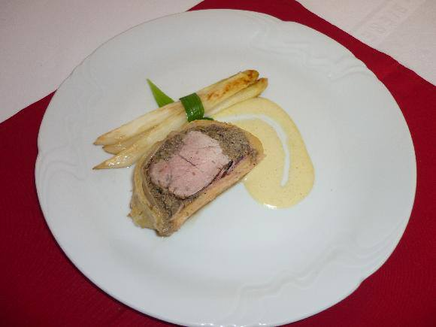
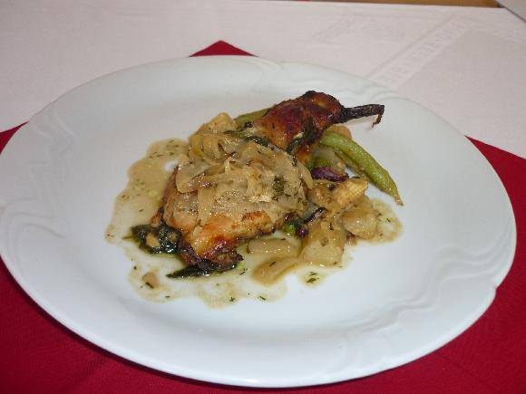
Banket – charakteristiky pokrmů a nápojů
Do charakteristiky pokrmu patří:
Vzhled (popis)
Mozajka
Konzistence
Vůně
Chuť
POZOR, charakteristika není technologický postup!
Banket - SOP

Slide 5
Banket – charakteristiky pokrmů a nápojů
Příklad charakteristiky pokrmu Roštěná po Rusku:
Dozlatova opečený plátek roštěné přelitý středně hustou smetanovou šťávou s vložkou restovaných žampiónů. Na vrchu dekorace opečeným keksem slaniny, sterilovanou řepou a strouhaným křenem. Šťáva je smetanově nažloutlá, jemně nakyslá. Vůně a chuť je typicky masitá, příjemná, harmonická ve všech přísadách, přiměřeně slaná.
Banket - SOP

Slide 6
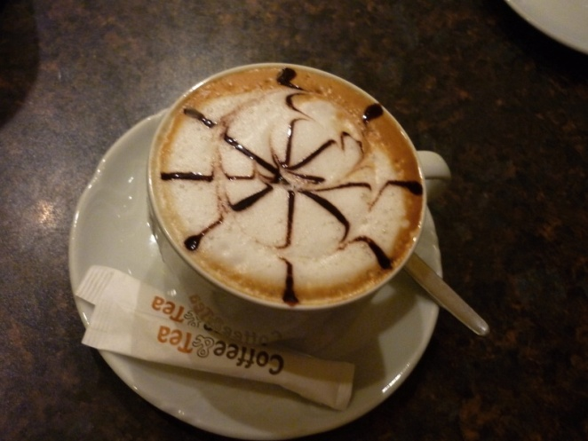
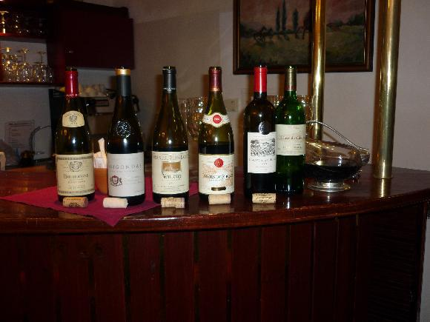
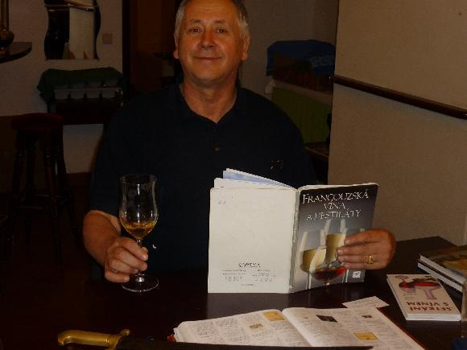
Banket – charakteristiky pokrmů a nápojů
Do charakteristiky nápojů patří:
Druh nápoje, zařazení do kategorie
Vzhled
Buket
Chuť
Alkohol
Pravidla pro servis – sklo, teplota, servis…
Doporučené kombinace s pokrmy
Banket - SOP

Slide 7
Banket – charakteristiky pokrmů a nápojů
Příklad charakteristiky nápoje - Rulandské šedé, pozdní sběr, 2011, Vinařství Baloun
Bílé přírodní víno fermentované v nerezových tancích. Suché, alkohol 12,5 %. Odrůdová, středně výrazná, přesto harmonická vůně s charakteristickým aroma máslového pečiva, citrusů a bílých broskví. Šťavnatá, čistá a svěží chuť se středně plným závěrem a decentními tóny zralých hroznů a čerstvých hrušek. Doporučený servis při teplotě 10–12° a kombinace s pokrmy z ryb.
.
Banket - SOP

Slide 8
Příklad
na internetových stránkách školy:
http://www.souhorky.cz/vyukdok.php
Banket - SOP

Slide 9
WE ARE THE CHAMPIONS!

END
Vypracovala: Ing. Romana Niklová
Zdroje:
http://www.global-wines.cz/rulandske-sede-pozdni-sber2011-vinarstvi-baloun#podrobne-informace
http://www.souhorky.cz/ucebnice/st/sthlavni.htm
Salač G., Stolničení, Fortuna Praha
Kliparty – free Office
Fotografie – archiv školy SOŠ a SOU Horky n/J

